Slide 1
Zona Costeira
Segurança Hídrica
Segurança Alimentar
Saúde Única
Biodiversidade
Justiça Climática
Infraestrutura

Slide 2
PAUTA – CONSELHO DE RECURSOS HÍDRICOS
Apresentação PEARC:
    Estrutura do Plano;
    Processo elaboração e consulta pública;
Subações do 1 ° Ciclo de Implementação do PEARC.

Slide 3
ESTRATÉGIA CLIMÁTICA DE SÃO PAULO
PLANOS, PROGRAMAS E PROJETOS
Estado mais resiliente e adaptado aos efeitos das mudanças climáticas, com equidade, e descarbonização da sua economia
Política Estadual de Mudanças Climáticas
PLANO DE AÇÃO CLIMÁTICA –
PAC 2050
PLANO DE ADAPTAÇÃO E RESILIÊNCIA CLIMÁTICA -PEARC
Comitê Gestor PEMC
Conselho Estadual de Mudanças Climáticas
Finaclima
Race to Zero
MITIGAÇÃO
Race to Resilience
ADAPTAÇÃO
PLANOS, PROGRAMAS E PROJETOS
CONSEMA
CEPE
CRH
GOVERNANÇA
2009
MECANISMO FINANCEIRO

Slide 4
FLUXO DA ELABORAÇÃO
Seminário de Justiça Climática
Atualização das Cadeias de Impacto com a incorporação dos eixos Justiça Climática e Infraestrutura
Consulta pública
Definição Eixos Temáticos
Elaboração Cadeias de Impacto
2021
2022
2023
2024
2025
Adesão Campanhas
Race to Zero e
Race to Resilience
Definição de premissas
Atualização do foco dos eixos do Plano
ZEE-SP: subsídio para elaboração PEARC
Lançamento PEARC
Início da Implementação 1° Ciclo do PEARC

Slide 5

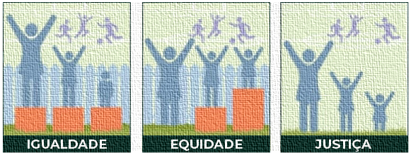
PREMISSAS E DIRETRIZES
GOVERNANÇA COLABORATIVA
Foco na atribuição estadual e papel articulador com ações locais, regionais e nacionais;
RECONHECIMENTO DA EMERGÊNCIA CLIMÁTICA
  Subsídio em informações existentes e conhecimento acumulado – p. ex. ZEE-SP, Grupos de Trabalhos, Biota Síntese etc;
PROMOÇÃO DA JUSTIÇA CLIMÁTICA E DE INFRAESTRUTURAS MAIS RESILIÊNTES E MENOS IMPACTANTES
  Evitar má adaptação;
  Plano Incremental – ciclos de implementação, horizonte 10 anos.
3º Ciclo
2º Ciclo
1º Ciclo
    Próximos ciclos: aprimoramentos, ampliação de escopo e implementação das ações/novas ações
Fonte: Gráfico adaptado com permissão de King County, WA.
CICLOS PEARC

Slide 6
DIRETRIZES - EIXOS
- Zona Costeira: avaliação dos impactos na zona costeira e oceano relacionados a variáveis geológicas, oceanográficas, climáticas e hidrometeorológicas (eventos extremos)
Zona costeira
Segurança Hídrica
Segurança Alimentar e Nutricional
Saúde Única
Biodiversidade
- Segurança Hídrica: avaliação dos impactos advindos das ameaças climáticas sobre disponibilidade hídrica (qualidade e quantidade) para usos múltiplos
- Biodiversidade: avaliação dos impactos advindos das ameaças climáticas no comprometimento de processos, funções e serviços ecossistêmicos, e da conservação de espécies
Justiça Climática
(raça, gênero, idade, renda e grupos étnicos)
- Saúde única: avaliação dos impactos advindos das ameaças climáticas sobre a saúde das pessoas, animais e ecossistemas em especial nas áreas periurbana
Infraestrutura
(logística e transporte, energia, saneamento, saúde e habitação)
- Segurança Alimentar e Nutricional: avaliação dos impactos advindos das ameaças climáticas na produção e qualidade de alimentos (agricultura familiar) e na capacidade dos cidadãos de acessá-los
Identificação dos impactos decorrentes das ameaças climáticas mais prementes para cada um dos eixos temáticos

Slide 7
DIRETRIZES – SELEÇÃO AÇÕES E SUBAÇÕES
PRIMEIRO CICLO DO PEARC (0 a 3 anos, a partir de 2025)
  Critérios de seleção das Ações e Subações que terão o início da sua implementação no horizonte de 0 a 3 anos:
    Atuação estadual;
    Ações relacionadas a iniciativas já em curso ou planejadas;
    Contribuir para promoção da justiça climática;
    Contribuir para infraestruturas mais resilientes e menos impactantes;
    Sinergia: ações que solucionem mais de um problema/impacto.

Slide 8
05 GRUPOS DE TRABALHO
20
80
  Atualização das Cadeias de Impacto, priorização de problemas e levantamento de ações e subações por eixo temático
Reuniões
(2024)
Técnicos
envolvidos
Segurança Hídrica
Coordenação: SP Águas
CETESB, DRHi, FF, IPA, DPLA, SDUH, SAA, Biota Síntese.
Segurança Alimentar e Nutricional
Coordenação – DBB/SubMA
DPFA, IPA, DEA, DPLA, DBB, CRHi, FF, SDS, SAA, Biota Síntese.
Saúde Única
Coordenação – DBB/SubMA
CPLA, DBEA, DBB, FF, SAA, SES, Biota Síntese.
Coordenação DPLA/SubMA
Coordenação IPA/SubMA
Biodiversidade
Zona Costeira
UGP, DPLA, DPFA, DBB, DBEA, Biota Síntese.
IPA, DPFA, FF, CETESB, SDUH, SAA

Slide 9
PROCESSO DE ELABORAÇÃO PEARC
Ameaça Climática
  Aumento da temperatura do ar
Impacto
  Mudança no padrão de precipitação
Problema
  Degradação e perda de ecossistemas costeiros e marinhos, incluindo fragmentação, migração vertical e impactos na biodiversidade
Ação
  Recuperação e conservação de ecossistemas costeiros de manguezais, áreas úmidas, restingas , dunas, praias e APP
Subação
  Identificação de áreas prioritárias para recuperação e conservação e execução de projetos de restauração

Slide 10
PROCESSO DE ELABORAÇÃO E IMPLEMENTAÇÃO
Seleção de Subações
  Indicação das ações que são iniciadas no período de 0 a 3 anos
Elaboração de projetos
  Definição de indicadores, local atuação, responsáveis, prazos e recursos
  * Estamos nestas etapas!
Implementação projetos
Monitoramento
  Acompanhamento dos projetos e ajustes

Slide 11
ESTRATÉGIAS DE COMUNICAÇÃO E PARTICIPAÇÃO SOCIAL - PEARC
Orientar ações, intervenções, produção de materiais e conteúdos para incentivar a mobilização e a participação social de forma contínua no PEARC, a fim de contribuir para melhoria da compreensão dos impactos das mudanças climáticas, a valorização de inciativas positivas desenvolvidas e o engajar grupos e territórios mais vulneráveis.
Participação contínua
(interna e externa)
Mobilização grupos e territórios vulnerabilizados
Garantia de pluralidade
Valorização e reconhecimento de saberes e conhecimentos locais e tradicionais
Produção e divulgação de conteúdo
Conhecimento e participação como processos educadores e formativos

Slide 12



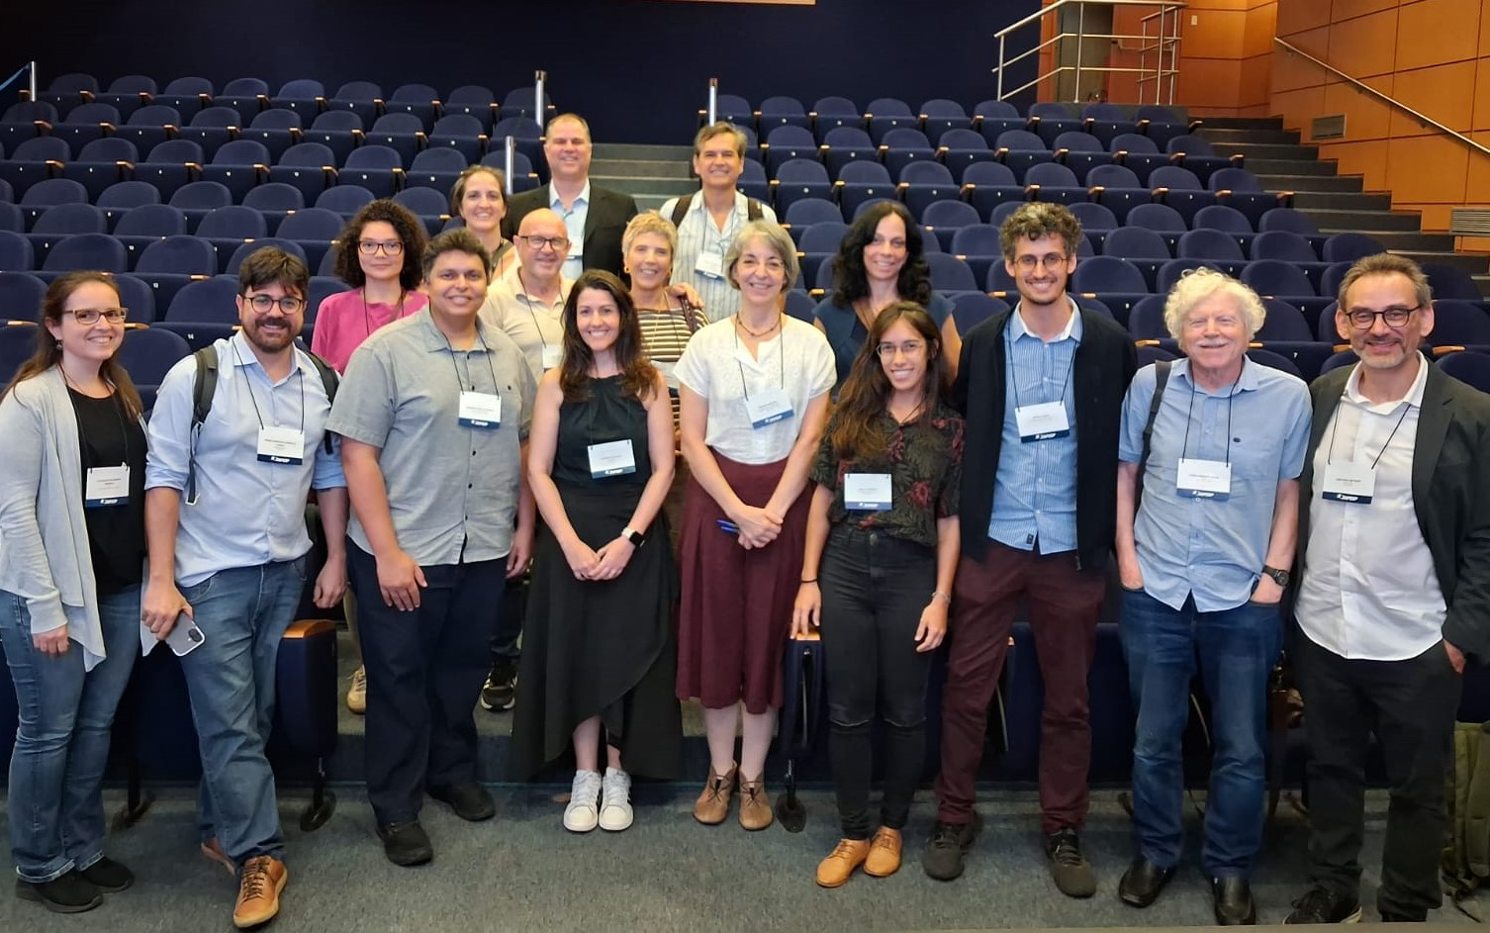
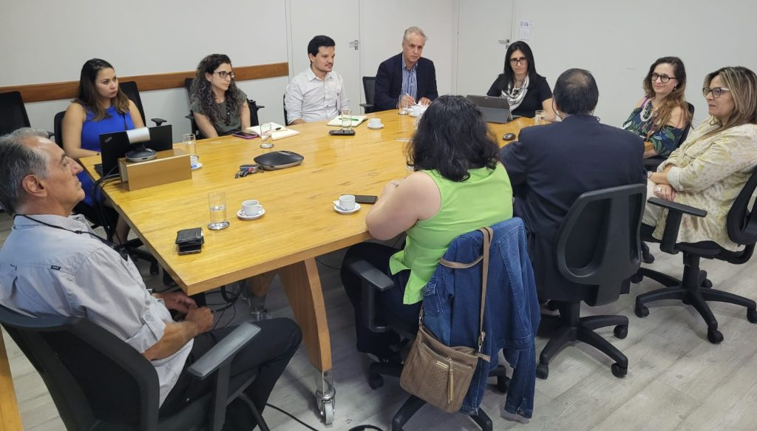
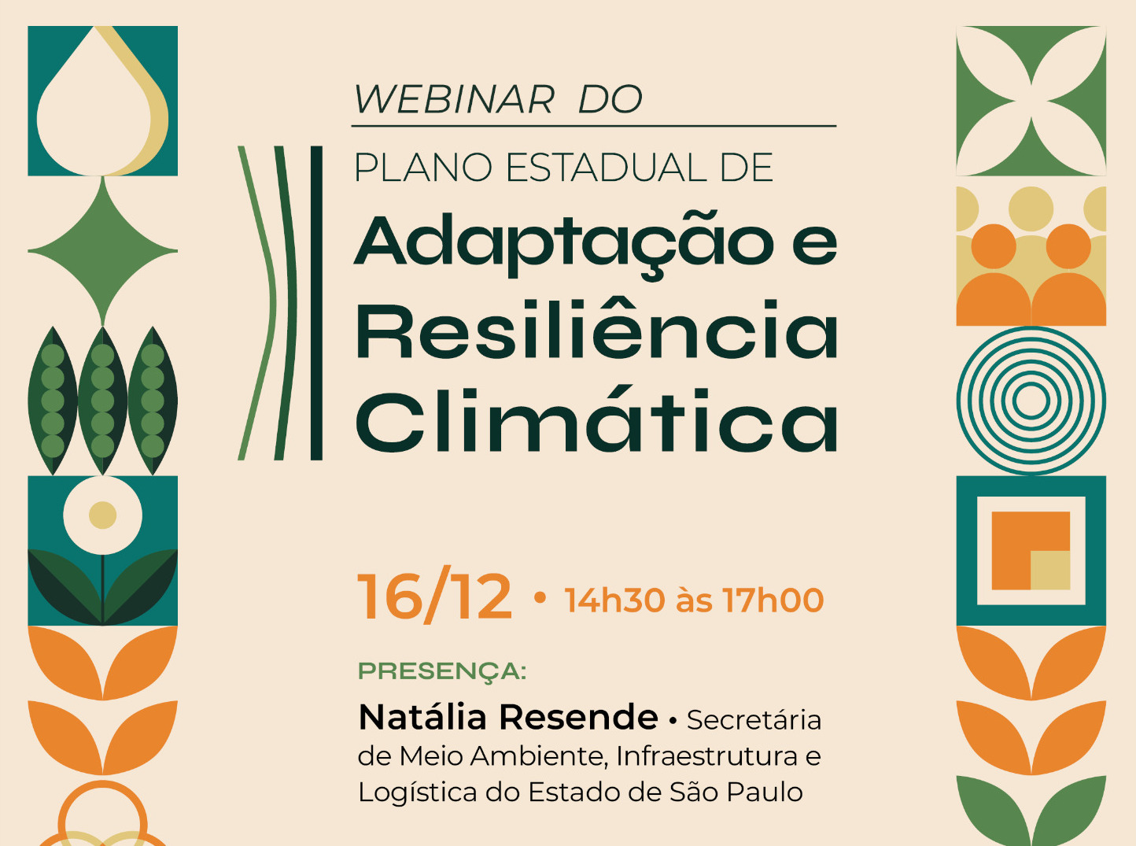

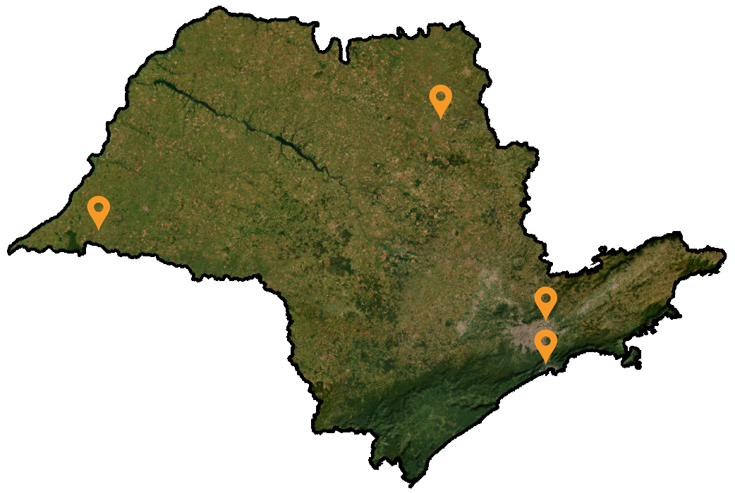
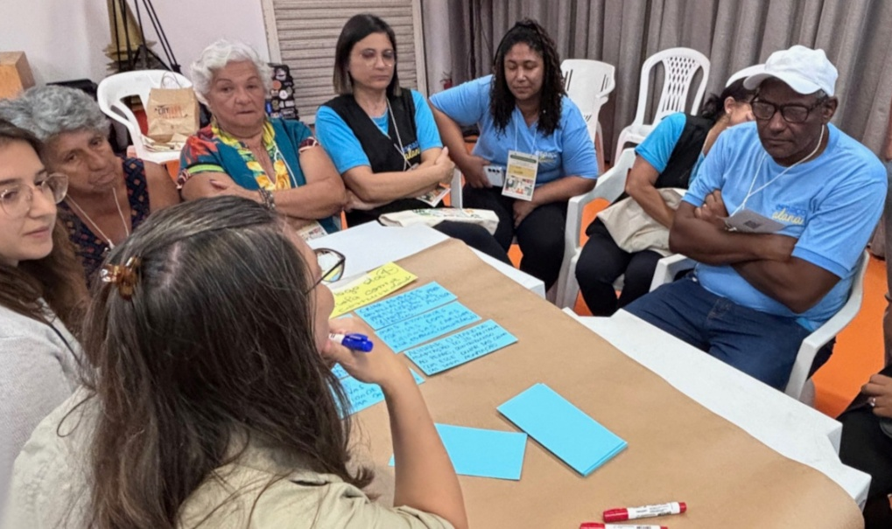
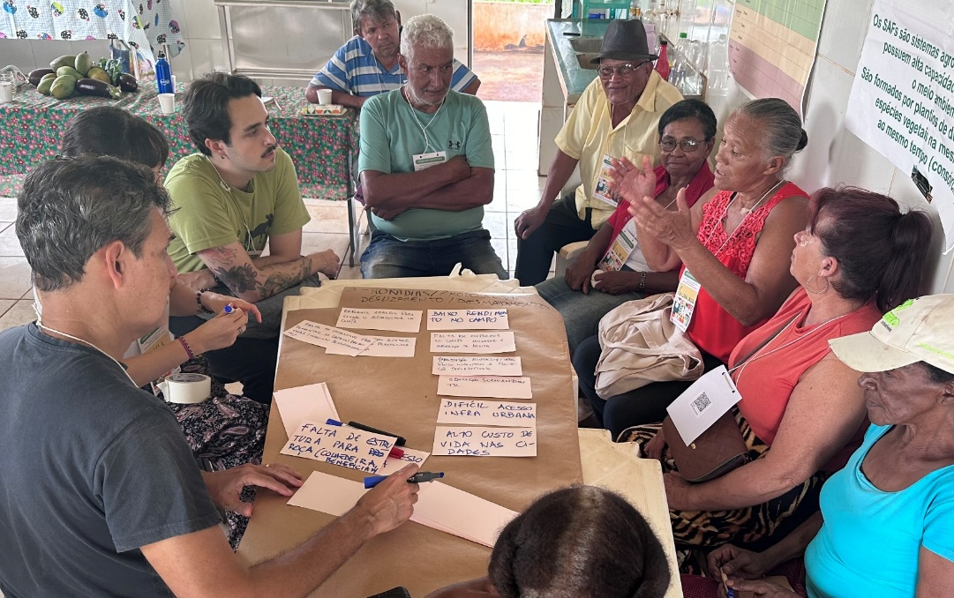
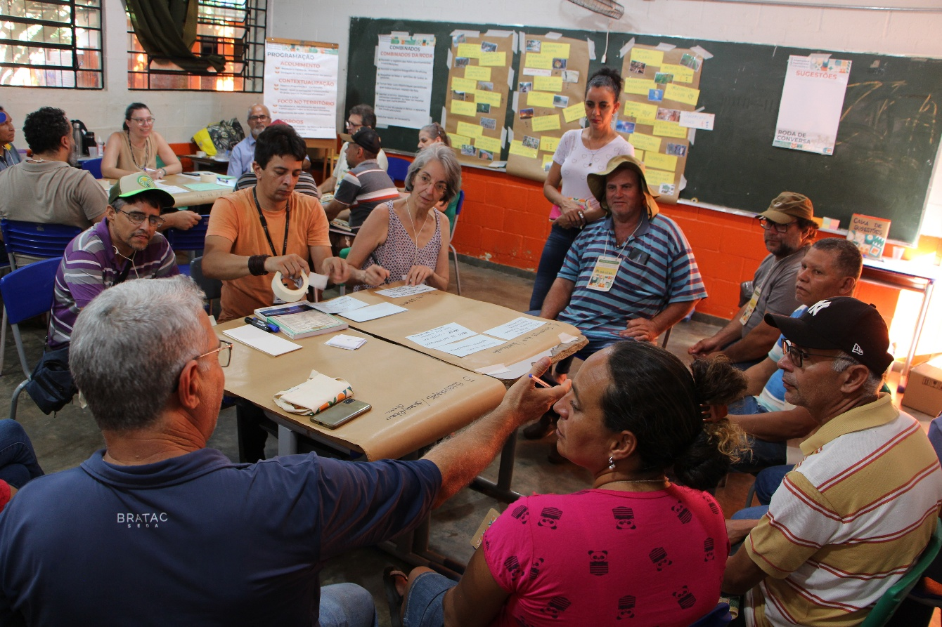
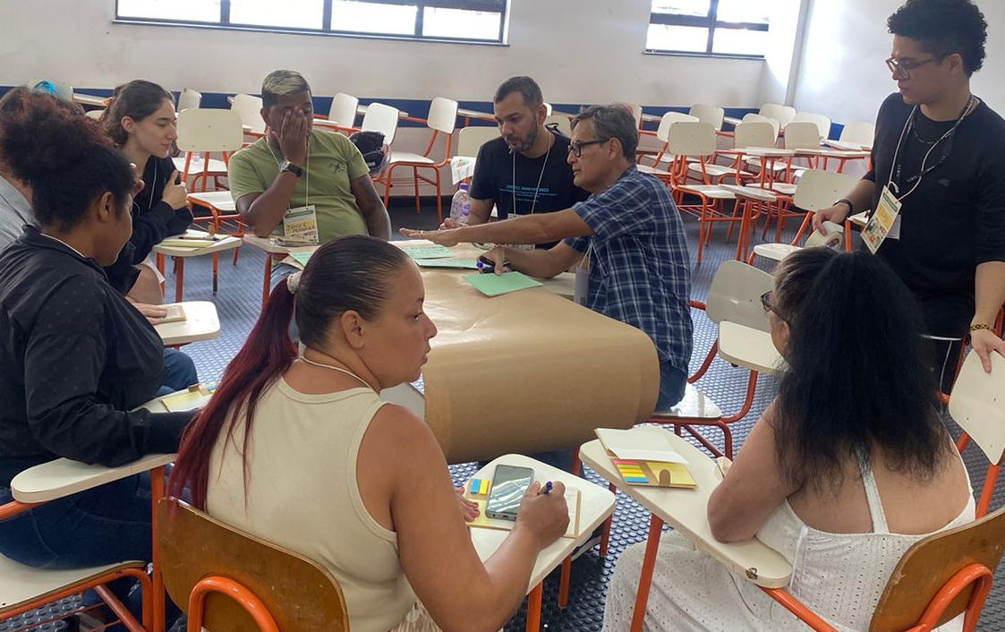
CONSULTA PÚBLICA
  Período 04 de novembro a 20 de dezembro de 2024
ARTICULAÇÃO INSTITUCIONAL E SETORIAL
14
  Eventos e Reuniões
  (híbridas, online e presencial)
950
  Participantes
MOBILIZAÇÃO TERRITORAL E LOCAL
  COMATER
  Pontal do Paranapanema
4
  Jardim Pantanal
  Rodas de Conversa
100
  Vila Margarida e México 70
  Participantes

Slide 13
CONSULTA PÚBLICA
  Período 04 de novembro a 20 de dezembro de 2024
634
Contribuições
  (formulário eletrônico + rodas de conversa)
  Todas as Ações receberam algum tipo de contribuição
  Quantidade de contribuições por Ação e Eixo do PEARC

Slide 14
CONSULTA PÚBLICA
  Período 04 de novembro a 20 de dezembro de 2024
634
  Versão preliminar
Contribuições
49
216
73%
45%
AÇÕES
SUBAÇÕES
Aceitas integralmente ou com ajustes
incorporadas ao PEARC
28%
Encaminhadas para implementação
46
233
  Versão final
AÇÕES
SUBAÇÕES
  Inclusão de Bloco Justiça Climática

Slide 15
AÇÕES E SUBAÇÕES PEARC –
1 Ciclo DO PEARC
46
Ações/Subações | Total Subações | Subações do 1º Ciclo | %
Ações Gerais (AG) | 40 | 25 | 63%
Biodiversidade (EB) | 31 | 9 | 29%
Infraestrutura (EI) | 19 | 13 | 68%
Justiça Climática (EJC) | 10 | 5 | 50%
Saúde Única (ESU) | 27 | 11 | 41%
Segurança Alimentar e Nutricional (ESAN) | 29 | 12 | 41%
Segurança Hídrica (ESH) | 47 | 14 | 30%
Zona Costeira (EZC) | 30 | 12 | 40%
Total Geral | 233 | 101 | 43%
AÇÕES
101
SUBAÇÕES
55%
das Subações indicadas pelo Conselho Estadual de Mudanças Climáticas

Slide 16
AÇÕES E SUBAÇÕES PEARC –
1 Ciclo DO PEARC
46
101
AÇÕES
SUBAÇÕES
Gerais
Infraestrutura
Justiça Climática
Biodiversidade
Segurança Hídrica
Segurança Alimentar e Nutricional
Saúde Única
Zona Costeira
8 Ações
25 Subações
6 Ações
13 Subações
1 Ação
5 Subações
5 Ações
9 Subações
9 Ações
15 Subações
6 Ações
11 Subações
6 Ações
11 Subações
5 Ações
12 Subações

Slide 17
AÇÕES GERAIS
AÇÃO | SUBAÇÃO
1. Aprimorar o planejamento e implementação de políticas públicas | AG-1.1. Incorporar e apoiar a inserção de estudos de ameaças e projeções climáticas nos planejamentos estaduais, municipais, regionais e setoriais
 | AG-1.3. Aprimorar, atualizar e disponibilizar bases de dados ambientais e socioeconômicos para subsidiar a implementação do PEARC

Slide 18
AÇÕES GERAIS
AÇÃO | SUBAÇÃO
2. Fortalecer programas de educação, monitoramento e alerta precoce de eventos climáticos extremos, mapeamento de áreas críticas, planos de contingência e emergência | AG-2.1. Articular, junto aos municípios, a elaboração e manutenção de cadastro atualizado de áreas de risco (pessoas e equipamentos públicos)
 | AG-2.2. Apoiar os municípios na elaboração de Planos Municipais e Regionais de Adaptação e Resiliência Climática
 | AG-2.3. Apoiar os municípios na elaboração de Planos Municipais e Regionais de Contingência
 | AG-2.4. Fortalecer a implantação do Centro Paulista de Radares e Alertas Meteorológicos - CePRAM, com integração e ampliação de sistemas de radares, estações meteorológicas e dados, visando abranger a totalidade do território paulista e aprimorar sistemas de alertas, subsidiando orientação de procedimentos em situações de emergência
 | AG-2.5. Fomentar e apoiar a implantação de abrigos para acolhimento de pessoas em situações de emergência climática, levando em consideração as particularidades dos diferentes grupos acolhidos e evitando a interrupção das atividades locais

Slide 19
AÇÕES GERAIS
AÇÃO | SUBAÇÃO
2. Fortalecer programas de educação, monitoramento e alerta precoce de eventos climáticos extremos, mapeamento de áreas críticas, planos de contingência e emergência | AG-2.6. Fortalecer o Programa Estadual de Prevenção de Desastres Naturais e de Redução de Riscos
 | AG-2.12. Elaborar mapeamentos sobre a situação dos Estabelecimentos Assistenciais de Saúde (EAS) e dos abrigos emergenciais em relação aos territórios mais vulneráveis a desastres naturais
 | AG-2.13. Apoiar a incorporação do mapeamento de áreas de risco nos planos diretores municipais, na perspectiva de desenvolvimento de cidades mais resilientes e considerando premissas do Estatuto da Cidade
 | AG-2.15. Apoiar o desenvolvimento de redes de monitoramento climático comunitário, articulado à Defesa Civil
 | AG-2.16. Fomentar a formação e capacitação de agentes comunitários ambientais de Defesa Civil e propor meios para sua remuneração

Slide 20
AÇÕES GERAIS
AÇÃO | SUBAÇÃO
3. Promover a educação ambiental para ampliar a percepção da população quanto à importância dos Eixos do PEARC frente aos impactos das mudanças climáticas | AG-3.1. Instituir Programas de comunicação sobre mudanças climáticas, a partir de dados científicos e dos programas institucionais, prevendo a formação de agentes públicos que estão em contato mais próximo com populações vulnerabilizadas
 | AG-3.2. Fortalecer programa de capacitação de professores para abordar a temática de mudanças climáticas, em sala de aula, de maneira transversal ao currículo escolar e de monitores ambientais autônomos
 | AG-3.3. Aprimorar e subsidiar a incorporação dos temas mudanças climáticas e justiça climática em Planos e Programas de Educação Ambiental e Educomunicação Socioambiental
 | AG-3.5. Elaborar comunicados oficiais para prevenção de riscos e proteção da saúde da população em situações de eventos climáticos extremos

Slide 21
AÇÕES GERAIS
AÇÃO | SUBAÇÃO
4. Aprimorar o processo de licenciamento ambiental no estado de São Paulo incorporando a adaptação e resiliência climática | AG-4.2. Estabelecer critérios para a realização de estudos para avaliação da vulnerabilidade de tipologias de empreendimentos
 | AG-4.3. Estabelecer medidas de adaptação às mudanças climáticas no âmbito do licenciamento ambiental de empreendimentos que afetem Unidades de Conservação
 | AG-4.4. Aprimorar o processo de licenciamento no âmbito das Avaliações de Impacto Ambiental (AIA), visando ampliar a incorporação de medidas de adaptação como as Soluções baseadas na Natureza (SbN), quando cabível

Slide 22
AÇÕES GERAIS
AÇÃO | SUBAÇÃO
5. Estabelecer Programa de Monitoramento e Avaliação do PEARC | AG-5.1. Desenvolver e tornar público sistema de monitoramento do PEARC
 | AG-5.2. Incentivar o desenvolvimento de pesquisas aplicadas para aprimoramento do PEARC, com parcerias e editais voltados ao setor acadêmico, aos institutos de pesquisa e às entidades da sociedade civil organizada
6. Promover a incorporação da análise de ameaças e projeções climáticas no planejamento e desenvolvimento urbanos, incentivando a adoção de medidas de adaptação e resiliência na gestão territorial e de promoção da justiça climática | AG-6.4. Articular ações interfederativas para identificação de necessidades habitacionais, por meio da manutenção de cadastro e monitoramento atualizado, prioritariamente em regiões metropolitanas

Slide 23
AÇÕES GERAIS
AÇÃO | SUBAÇÃO
7. Fortalecer estratégias de gestão e governança | AG-7.1. Promover a articulação entre as instâncias estabelecidas de governança da PEMC com fóruns e conselhos correlatos já existentes
8. Instituir e fortalecer estratégias de financiamento e instrumentos econômicos para apoiar a implementação do PEARC | AG-8.1. Prospectar novas fontes de recursos para ampliar Programas de Pagamento por Serviços Ambientais
 | AG-8.3. Fortalecer o FINACLIMA com vistas à implementação do PEARC

Slide 24
JUSTIÇA CLIMÁTICA
AÇÃO | SUBAÇÃO
1. Incorporar a Justiça Climática nas políticas públicas e viabilizar a priorização de populações e territórios vulnerabilizados na implementação do PEARC | EJC-1.1. Desenvolver e aplicar indicadores de justiça climática visando subsidiar a implementação e o monitoramento do PEARC
 | EJC-1.2. Estabelecer mecanismos de apoio financeiro e facilitar seu acesso para populações vulnerabilizadas impactadas por eventos climáticos extremos
 | JC-1.3. Promover estratégias de comunicação, sensibilização e participação contínua, ajustadas às necessidades específicas de cada grupo e priorizando as populações vulnerabilizadas
 | EJC-1.6. Elaborar protocolo para identificação e avaliação, com participação das populações vulnerabilizadas, de medidas de adaptação e resiliência desenvolvidas localmente visando o aprimoramento, implementação e disseminação de soluções
 | EJC-1.8. Desenvolver procedimentos para garantir o atendimento aos protocolos de consentimento prévio, livre, informado e de boa fé nas ações do PEARC junto a Povos Indígenas e Povos e Comunidades Tracionais (PCTs), respeitando e valorizando seus modos de vida e conhecimentos

Slide 25
AÇÕES EIXO INFRAESTRUTURA
AÇÃO | SUBAÇÃO
Elaborar Plano Estadual de Segurança de Infraestruturas Críticas relacionadas à adaptação e resiliência climática, de forma articulada com a política nacional, integrando diversos setores da sociedade e incorporando os princípios de justiça climática | EI-1.2. Elaborar inventário de infraestruturas críticas em articulação com órgãos competentes
 | EI-1.3. Aprimorar fluxos de informações de Avaliações de Danos (ADAN) em Estabelecimentos Assistenciais de Saúde (EAS) e sistemas de saneamento
 | EI-1.4. Criar protocolo para avaliação da realocação e da adoção de medidas de adaptação das infraestruturas expostas a risco
 | EI-1.5. Articular o desenvolvimento e a implementação de plano específico de proteção para as infraestruturas críticas e de plano de contigência para pronto restabelecimento dos serviços essenciais
 | EI-1.8. Elaborar referências técnicas para garantir maior resiliência das infraestruturas críticas, priorizando os Estabelecimentos Assistenciais de Saúde (EAS)

Slide 26
AÇÕES EIXO INFRAESTRUTURA
AÇÃO | SUBAÇÃO
2.Desenvolver plataforma online para acompanhamento e monitoramento da segurança das infraestruturas críticas | EI-2.1. Firmar parcerias com a iniciativa privada, governos federal, estaduais e municipais para viabilizar ações conjuntas para acompanhamento e monitoramento da segurança das infraestruturas críticas
3.Definir estrutura de governança permanente para acompanhamento da segurança das infraestruturas críticas paulistas
4.Estabelecer e implementar medidas de adaptação aos eventos climáticos extremos em obras de infraestrutura | EI-4.1. Incluir em editais e projetos de infraestruturas estratégicas a previsão de apresentação, pelo vencedor, de avaliação de impacto climático, planos de contingência e adoção de medidas de adaptação, priorizando a adoção de Soluções baseadas na Natureza (SbN)
5.Fortalecer a segurança de barragens | EI-5.2. Fomentar o aprimoramento dos planos de segurança de barragem, contemplando medidas específicas de adaptação e resiliência, considerando a ocorrência de eventos climáticos extremos

Slide 27
AÇÕES EIXO INFRAESTRUTURA
AÇÃO | SUBAÇÃO
6. Priorizar políticas habitacionais para as populações vulnerabilizadas e residentes em áreas de risco | EI-6.1. Articular ações de controle e prevenção de ocupações em área de risco e traçar estratégias habitacionais por meio da governança interfederativa
 | EI-6.2. Fortalecer monitoramento do uso e ocupação do solo e das ações previstas nos Planos de Habitação e Sistema de Informação e Monitoramento Metropolitano Habitacional (SIMM-Hab), com manutenção e atualização dos mapeamentos de favelas e comunidades urbanas
 | EI-6.3. Aprimorar protocolos para a realocação de populações (quando inevitável) de maneira participativa, respeitando-se as características culturais e promovendo a justiça climática
 | EI-6.4. Promover o desenvolvimento habitacional, com provisão de moradias, melhorias habitacionais e urbanas e regularizações, alinhado a critérios de sustentabilidade
 | EI-6.5. Promover medidas de Soluções baseadas na Natureza (SbN), inclusive de Infraestrutura Verde e Azul (IVA), nas intervenções de desenvolvimento habitacional e urbano

Slide 28
AÇÕES EIXO BIODIVERSIDADE
AÇÃO | SUBAÇÃO
1. Fortalecer a capacidade de prevenção, monitoramento, controle e combate aos incêndios florestais | EB-1.1. Ampliar e fortalecer programas de prevenção e combate a incêndios, incluindo suas unidades regionais de operação, e ampliando investimentos em tecnologias de monitoramento, recursos humanos e financeiros, equipamentos, treinamentos das equipes
 | EB-1.2. Apoiar proprietários detentores de fragmentos florestais relevantes, para a adoção de medidas de proteção, monitoramento e impedimento da propagação do fogo
2. Fortalecer o sistema de atendimento e cuidados com a fauna (silvestre, doméstica e de produção) atingida por eventos climáticos extremos | EB-2.1. Fortalecer a rede de Centros de Triagem e Reabilitação de Animais Silvestres para a reabilitação de animais atingidos por eventos climáticos extremos
 | EB-2.5. Estabelecer e divulgar protocolo, com capacitação de agentes, para atendimento emergencial em campo ou em locais específicos para alimentação e dessedentação da fauna (silvestre, doméstica e de produção) durante eventos climáticos extremos

Slide 29
AÇÕES EIXO BIODIVERSIDADE
AÇÃO | SUBAÇÃO
3. Fortalecer e otimizar a conservação, a restauração da biodiversidade e a integridade dos ecossistemas | EB-3.1. Fortalecer programas de restauração, conservação e uso sustentável de paisagens e ecossistemas, incluindo as populações de fauna e priorizando, quando possível os ecossistemas atingidos por eventos climáticos extremos
 | EB-3.4. Aprimorar o monitoramento e atualizar informações da cobertura vegetal natural e da fauna silvestre
 | EB-3.12. Aprimorar e a atualizar a base cartográfica, principalmente dos recursos hídricos, para subsidiar ações integradas, como projetos de restauração de APPs
4. Implantar incentivos para produção e comercialização de bens e serviços associados positivamente à biodiversidade | EB-4.4. Estimular a criação de pomares e hortas, com potencial de produção e comercialização, nos territórios urbanizados
5. Ampliar a percepção da população quanto à importância da biodiversidade em sua vida, o impacto das mudanças climáticas e os riscos decorrentes da sua redução | EB-5.1. Criar programa estadual de monitoramento e difusão de informações sobre as populações de espécies estratégicas, tais como polinizadores e espécies bandeira, por meio de iniciativas coordenadas de Ciência Cidadã

Slide 30
AÇÕES EIXO SEGURANÇA ALIMENTAR E NUTRICIONAL
AÇÃO | SUBAÇÃO
1. Fortalecer e ampliar a assistência técnica e extensão rural com foco em agroecologia, agricultura familiar e aquicultura | ESAN-1.1. Oferecer Assistência Técnica e Extensão Rural (ATER) especializada em agroecologia, priorizando populações vulnerabilizadas, incluindo Povos e Comunidades Tradicionais (PCTs)
 | ESAN-1.4. Fortalecer redes de produção local, organizações cooperativas, associações de agricultores e circuitos curtos de comercialização
2. Ampliar programas de compras públicas de alimentos da agricultura familiar e sua distribuição a grupos vulnerabilizados | ESAN-2.1. Contribuir e ampliar os programas estaduais que visam oferecer alimentos e refeições saudáveis às populações vulnerabilizadas, com especial atenção às gestantes, crianças, adolescentes e idosos
 | ESAN-2.2. Aumentar a compra de alimentos oriundos da agricultura familiar por programas de alimentação escolar, hospitalar e prisional
 | ESAN-2.4. Viabilizar a Assistência Técnica e Extensão Rural (ATER) e capacitar os agricultores para o fornecimento de produtos para compras públicas e entrada no varejo urbano

Slide 31
AÇÕES EIXO SEGURANÇA ALIMENTAR E NUTRICIONAL
AÇÃO | SUBAÇÃO
3. Fomentar a permanência e sucessão no campo das famílias rurais | ESAN-3.6. Implantar programas e projetos de PSA para estimular conservação de solo, melhoria de pastagens, restauração ecológica e produção de alimentos orgânicos e agroecológicos.
 | ESAN-3.7. Desenvolver, implantar e facilitar o acesso a mecanismos de incentivo financeiro, fiscal, creditício e de seguro rural para agricultores familiares e pequenos agricultores, rurais e urbanos
4. Implantar programa de distribuição de alimentos para regiões e populações com pouco acesso a alimentos in natura ou minimamente processados | ESAN-4.1. Fortalecer iniciativas estaduais de segurança alimentar e nutricional por meio da promoção de banco de alimentos, quintais agroecológicos, apoio a cozinhas comunitárias e ampliação da rede de restaurantes populares
 | ESAN-4.2. Promover a distribuição de cestas básicas com alimentos in natura

Slide 32
AÇÕES EIXO SEGURANÇA ALIMENTAR E NUTRICIONAL
AÇÃO | SUBAÇÃO
5. Estabelecer estratégias para a garantia de produção, armazenamento, distribuição e acesso aos alimentos, em especial em cenários de eventos climáticos extremos | ESAN-5.1. Avaliar a necessidade de criação e manutenção de estoques de alimentos pelo estado
 | ESAN-5.2. Apoiar a logística de escoamento e comercialização da produção da agricultura familiar, pequenos agricultores e Povos e Comunidades Tradicionais (PCTs), incluindo a ampliação e o fortalecimento da manutenção e conservação de estradas rurais
 | ESAN-5.6. Ampliar a adoção de sistemas, práticas, produtos e processos de produção sustentáveis previstos nos planos e programas voltados à agricultura de baixo carbono

Slide 33
AÇÕES EIXO SAÚDE ÚNICA
AÇÃO | SUBAÇÃO
1. Aprimorar a governança estadual, facilitando e otimizando a comunicação e colaboração entre as secretarias afetas à Saúde Única | ESU-1.1. Criar Comitê Estadual permanente de Saúde Única
 | ESU-1.5. Elaborar e aprimorar diretrizes técnicas, sobre situações de risco e doenças respiratórias, de transmissão hídrica e alimentar em eventos climáticos extremos, definindo orientações básicas para a população
2. Ampliar a cobertura e aprimorar a capacitação para atendimento do tema de saúde única, incluindo animais silvestres, domésticos e de produção | ESU-2.1. Promover capacitação técnica em manejo populacional e sanitário de animais silvestres, domésticos e de produção, fomentando o controle populacional de animais domésticos
3. Ampliar a racionalidade e eficiência da distribuição de água com qualidade para consumo humano | ESU-3.1. Priorizar o fornecimento de água para populações vulnerabilizadas, com zero ou pouca capacidade de reservação
 | ESU-3.3. Elaborar diretrizes técnicas para vigilância em saúde da qualidade da água para consumo humano em contextos de estiagem e escassez hídrica

Slide 34
AÇÕES EIXO SAÚDE ÚNICA
AÇÃO | SUBAÇÃO
4. Criar/ou aprimorar planos de contingência para atendimento da fauna e de seres humanos | ESU-4.2. Desenvolver e adaptar projetos arquitetônicos para minimizar o desconforto térmico em unidades de saúde, escolas e outros equipamentos públicos estaduais
5. Ampliar e aprimorar a rede de diagnóstico e vigilância, permitindo correlação e acesso simplificado às informações | ESU-5.1. Aprimorar a rede laboratorial para diagnóstico e vigilância (passiva e ativa) em fauna silvestre e sua integração para otimizar o acesso e disponibilização de informações
 | ESU-5.5. Desenvolver e tornar público painel sobre vigilância sanitária em situações de eventos climáticos extremos
6. Implantar medidas que aprimorem o planejamento do uso e ocupação do solo | ESU-6.2. Promover políticas de arborização urbana, de criação de miniflorestas urbanas e ampliação de solos permeáveis, compatibilizando sua implementação com a rede de distribuição de energia elétrica
 | ESU-6.4. Incentivar a incorporação de condicionantes ambientais nas leis de uso e ocupação do solo, visando minimizar problemas de saúde pública
 | ESU-6.5. Estabelecer referências técnicas básicas relativas à sustentabilidade e salubridade dos espaços coletivos e das edificações em ambientes urbanos

Slide 35
AÇÕES EIXO SEGURANÇA HÍDRICA
AÇÃO | SUBAÇÃO
1. Promover a implantação de infraestruturas verde e azul em áreas urbanas | ESH-1.5. Priorizar a adoção de soluções híbridas, infraestrutura cinza e Infraestrutura Verde e Azul (IVA), por empreendimentos de macrodrenagem e microdrenagem financiados por fundos públicos
2. Aprimorar e padronizar a implementação de instrumentos de planejamento e gestão de recursos hídricos | ESH-2.1. Promover a elaboração de Roteiro Metodológico para Planos de Bacia Hidrográfica (PBHs), com foco na promoção da segurança hídrica e da justiça climática e contemplando medidas de contingência
 | ESH-2.2. Promover a revisão de Planos de Bacia Hidrográfica (PBHs), contemplando programas específicos de promoção da segurança hídrica, da justiça climática e medidas de gestão e contingência para as Unidades de Gerenciamento de Recursos Hídricos (UGRHIs)
3. Elaborar protocolos emergenciais para enfrentamento dos eventos climáticos extremos e para disseminação da informação | ESH-3.6. Atualizar norma sobre procedimentos integrados para controle e vigilância sanitária de soluções alternativas coletivas de abastecimento de água para consumo humano proveniente de mananciais subterrâneos

Slide 36
AÇÕES EIXO SEGURANÇA HÍDRICA
AÇÃO | SUBAÇÃO
4. Aprimorar implementação das leis de uso, conservação e preservação do solo agrícola e sistema de conservação do solo e água no estado de São Paulo | ESH-4.2. Incentivar a promoção de práticas conservacionistas e manejo de solos
5. Incentivar o uso eficiente da água em áreas urbanas, periurbanas e rurais | ESH-5.1. Incentivar o uso de sistemas de irrigação mais eficientes e sustentáveis na agropecuária paulista
 | ESH-5.3. Promover a diminuição das perdas nas redes de abastecimento urbano
 | ESH-5.5. Promover ações educativas para incentivar a eficiência no uso racional de água em áreas urbanas, periurbanas e rurais

Slide 37
AÇÕES EIXO SEGURANÇA HÍDRICA
AÇÃO | SUBAÇÃO
6. Promover a preservação das nascentes, cursos d´água e mananciais | ESH-6.2. Fortalecer programa de Pagamento por Serviços Ambientais (PSA) hídrico
 | ESH-6.3. Aprimorar a fiscalização integrada e fortalecer a articulação institucional para impedir o descarte inadequado de esgoto e resíduos, e a degradação e a ocupação irregular em áreas de preservação permanente (APPs) hídricas e em áreas de mananciais
7. Fomentar a reservação local e regional | ESH-7.2. Disponibilizar financiamento para estudos, projetos e obras de reservação local e regional por meio de fundos estaduais e agências de fomento entre outros

Slide 38
AÇÕES EIXO SEGURANÇA HÍDRICA
AÇÃO | SUBAÇÃO
8. Universalizar e melhorar a eficiência dos sistemas de saneamento básico | ESH-8.1. Priorizar e incentivar soluções regionais para obter ganho de escala e escopo nos serviços de saneamento básico, considerando as UGRHIs, Unidades Regionais de Serviços de Abastecimento de Água Potável e Esgotamento Sanitário (URAEs) e outras soluções intermunicipais
8. Universalizar e melhorar a eficiência dos sistemas de saneamento básico | ESH-8.2. Incentivar tecnologias para redução das cargas poluidoras lançadas nos corpos hídricos
 | ESH-8.6. Priorizar soluções regionais e aprimorar a gestão dos resíduos sólidos urbanos nas zonas urbana e rural
9. Ampliar as redes de monitoramento de água subterrânea do estado de São Paulo | ESH-9.2. Ampliar e integrar as redes de monitoramento hidrometeorológicos existentes, priorizando as áreas com déficit de monitoramento no estado

Slide 39
AÇÕES EIXO ZONA COSTEIRA
AÇÃO | SUBAÇÃO
1. Recuperar e conservar ecossistemas costeiros de manguezais, áreas úmidas, restingas, dunas, praias e Áreas de Preservação Permanentes (APPs) | EZC-1.1. Identificar áreas prioritárias para recuperação e conservação de ecossistemas costeiros, com levantamentos cartográficos e da percepção dos moradores e implementar projetos de restauração, considerando estratégias de carbono azul (Blue Carbon), Soluções baseadas na Natureza (SbN) e Adaptação baseada em Ecossistemas (AbE)
 | EZC-1.8. Elaborar o Plano de Combate ao Lixo no Mar para o Estado de SP
2. Aprimorar estratégias de gestão de riscos e gerenciamento de desastres | EZC-2.2. Desenvolver, implementar e fortalecer sistemas de informação, monitoramento e alerta precoce de eventos climáticos extremos na zona costeira
 | EZC-2.6. Apoiar a elaboração e implementação de Planos de Contingência Municipais e Intermunicipais na zona costeira

Slide 40
AÇÕES EIXO ZONA COSTEIRA
AÇÃO | SUBAÇÃO
3. Consolidar e aplicar metodologia de identificação, quantificação e qualificação das necessidades habitacionais e sua distribuição no território | EZC-3.1. Articular ações interfederativas, em especial, entre Estado e municípios para identificação de necessidades habitacionais, por meio da manutenção de cadastro atualizado e monitoramento contínuo
4. Fortalecer políticas habitacionais para atender populações vulnerabilizadas e residentes em áreas de risco nas zonas costeiras | EZC-4.1. Traçar estratégias habitacionais específicas à zona costeira
5. Fomentar, no planejamento urbano, medidas preventivas e corretivas para adaptação das cidades costeiras aos eventos climáticos extremos | EZC-5.1. Desenvolver padrões e referências para desenvolvimento urbano e infraestrutura adequados à zona costeira
 | EZC-5.3. Orientar a definição de Áreas de Interesse Metropolitano (AIMs) e a execução de projetos de desenvolvimento urbano integrado, a partir de diretrizes e orientações dos Planos de Desenvolvimento Urbano Integrados (PDUIs) e do Plano de Desenvolvimento Urbano e Habitacional 2040

Slide 41
AÇÕES EIXO ZONA COSTEIRA
AÇÃO | SUBAÇÃO
6. Aprimorar a gestão de infraestruturas na zona costeira | EZC-6.2. Atualizar diagnóstico da infraestrutura instalada em relação a capacidade e status de manutenção nos períodos de alta demanda, e orientar adequações considerando Soluções baseadas na Natureza (SBN), Adaptações baseadas em Ecossistemas (AbE) e Infraestrutura Verde e Azul (IVA)
 | EZC-6.4. Estabelecer medidas preventivas e de contenção frente às inundações, ressacas, e erosão costeira, priorizando Soluções baseadas na Natureza (SbN) e Infraestrutura Verde e Azul (IVA)
 | EZC-6.6. Promover adequação de infraestruturas para garantir a mobilidade, especialmente em situações de eventos climáticos extremos, viabilizando rotas de fuga e áreas de resgate, e incorporando medidas de Soluções baseadas na Natureza (SbN)

Slide 42
SUPORTE À IMPLEMENTAÇÃO PEARC
BASE DE INFORMAÇÕES PRELIMINAR REDE PEARC (diagnóstico/áreas críticas e acompanhamento de evolução);
HISTÓRICO:
  Levantamento de indicadores espacializáveis associados à cadeia de impacto - lista com quase 200 indicadores existentes (Datageo e RedeZEE);
  Seleção de indicadores essenciais pelos GTs: lista com 100 indicadores processados (abril/2025);
  Lançamento da base de informações preliminar – 50 indicadores;
  Atualmente: Análise de outras bases e indicadores disponíveis - AdaptaBrasil, p. ex.

Slide 43
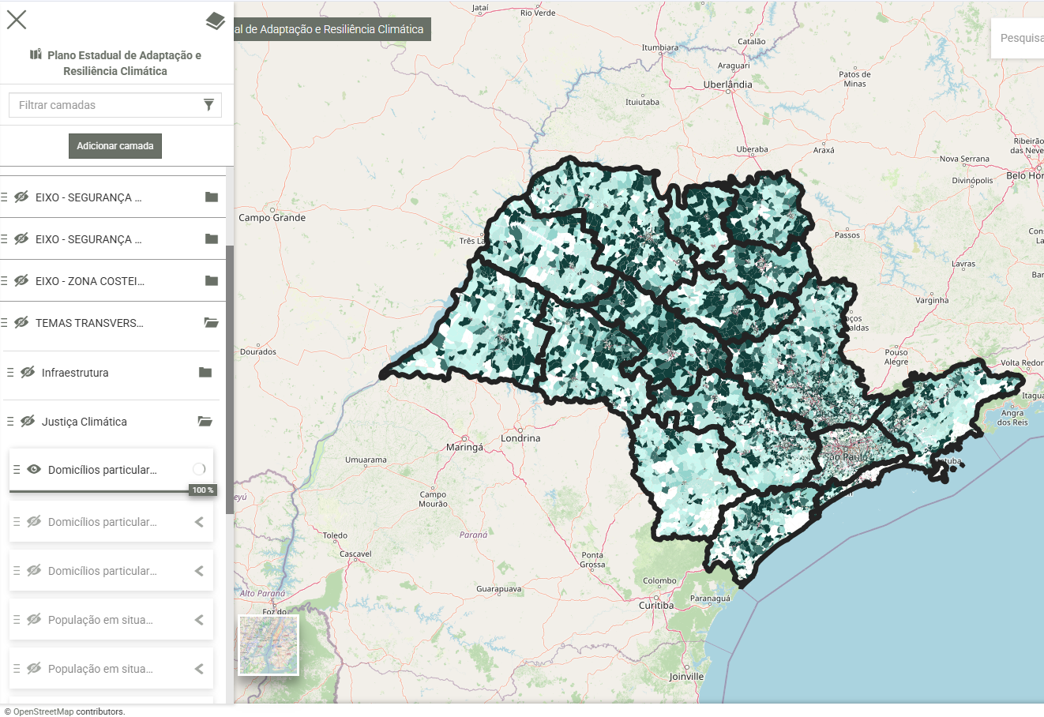
REDE PEARC
SUPORTE À IMPLEMENTAÇÃO PEARC

Slide 44
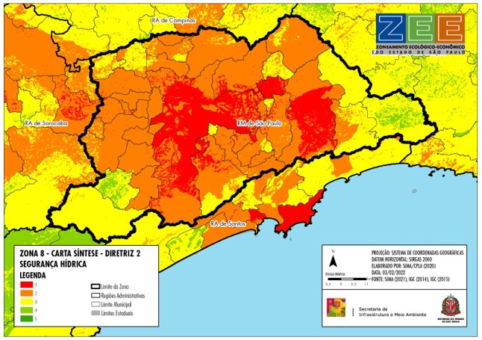
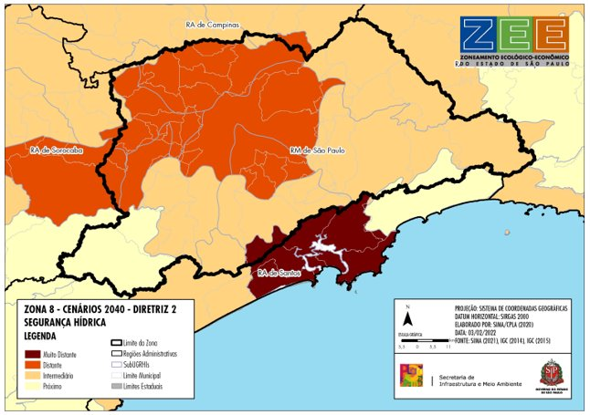
  ZEE-SP- ZONA 8: SEGURANÇA HÍDRICA
CRUZAMENTOS DE SÍNTESE - MULTIESCALARIDADE E RASTREABILIDADE
RMSP: predomínio de classe de atenção (laranja)
RMSP: classes distante, intermediária e próxima
REDE PEARC

Slide 45
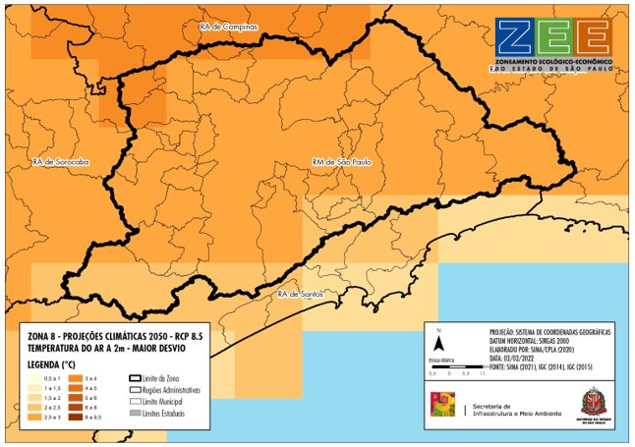
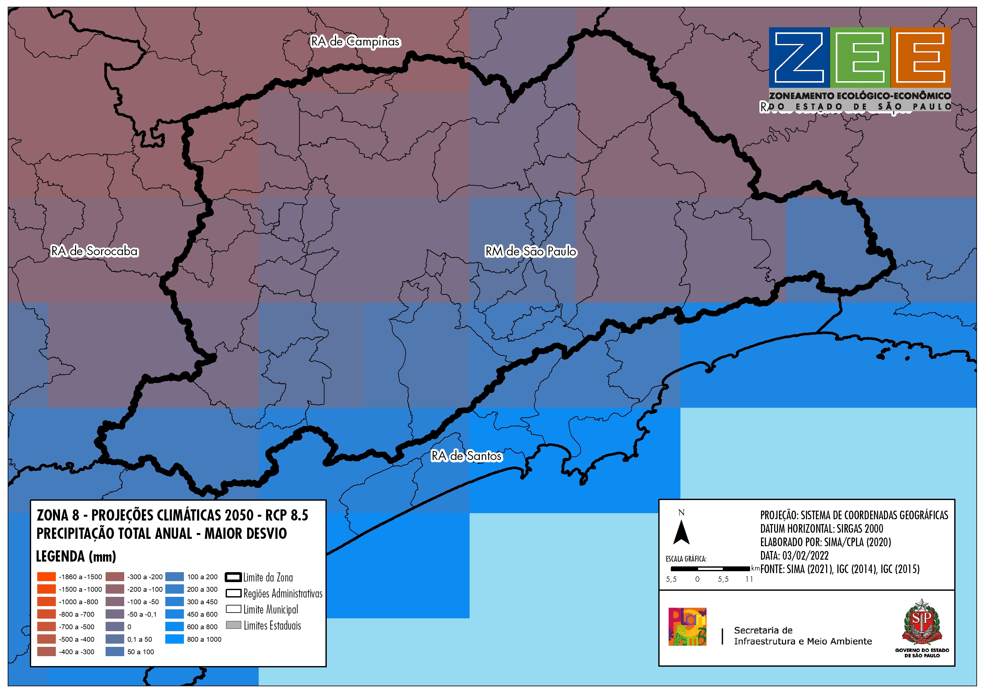
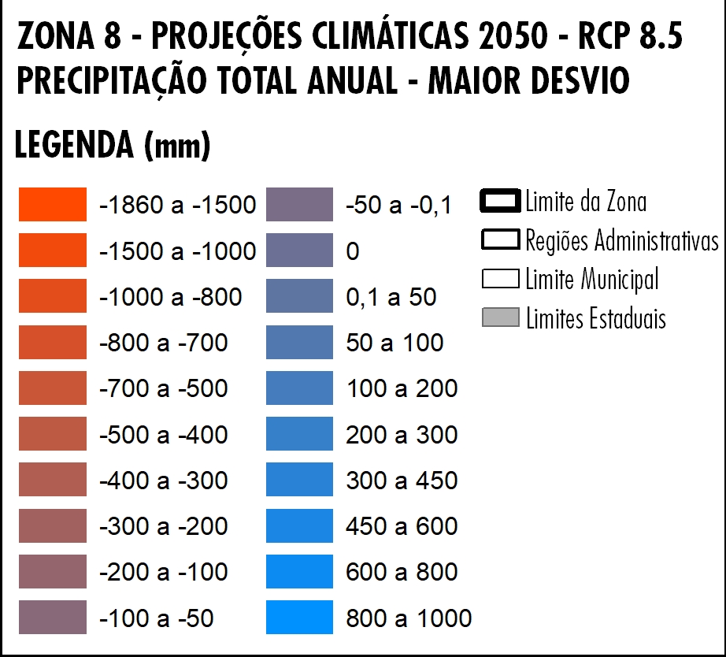
  ZEE-SP - ZONA 8: PROJEÇÕES CLIMÁTICAS
temperatura média anual
Precipitação total anual
Range de valores na Zona (maior desvio): de 1,90 a 3,13°C
Range de valores na Zona (maior desvio):
de – 134 a 656 mm
REDE PEARC

Slide 46



PRÓXIMOS PASSOS
Complementação de indicadores da REDE PEARC;
Correlação das Subações com projetos em andamento e elaboração de novos projetos (identificação do local, responsáveis, prazos, recursos);
Definição da metodologia de monitoramento e acompanhamento do PEARC (Subação AG – 5.1);
Retomada das Rodas de Conversa, para sensibilização e apropriação do PEARC e conscientização sobre práticas desenvolvidas (Subação EJC – 1.3) - apoio para identificação de grupos/locais;

Slide 47
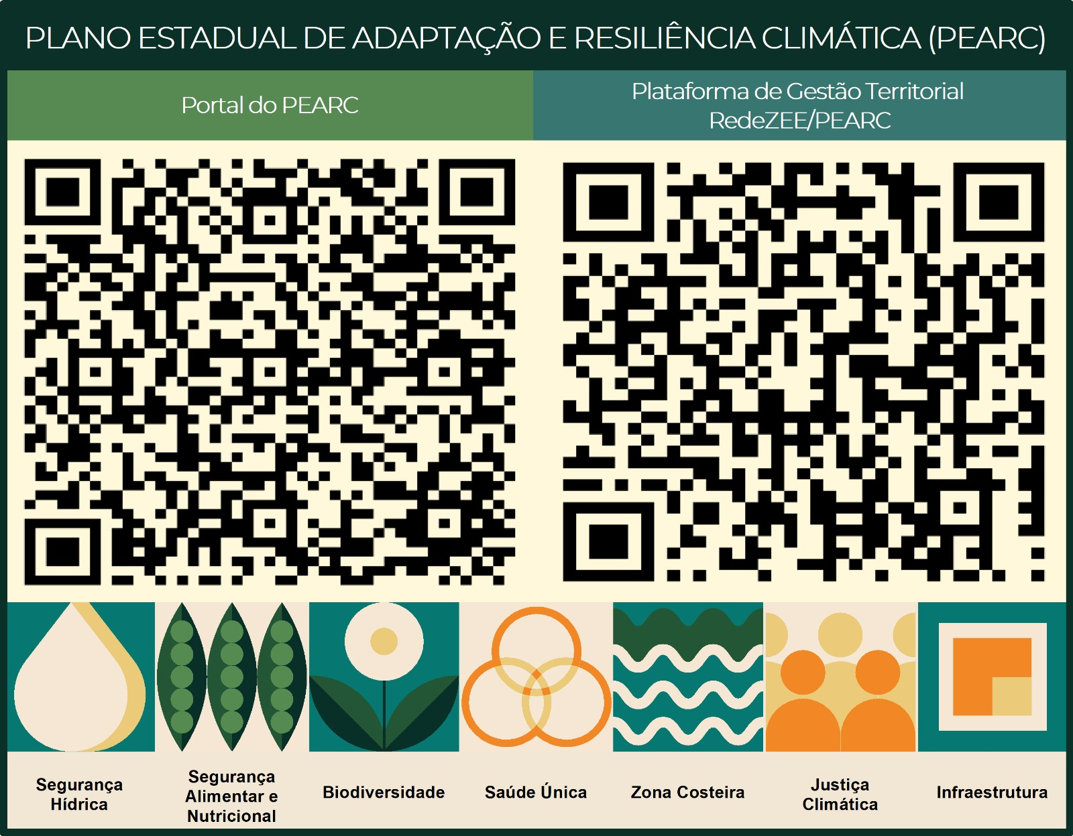
Obrigada!
MARINA BALESTERO
Diretoria de Planejamento Ambiental
https://semil.sp.gov.br/mudancas-climaticas-e-sustentabilidade/plano-estadual-de-adaptacao-e-resiliencia-climatica-pearc/

